Slide 1
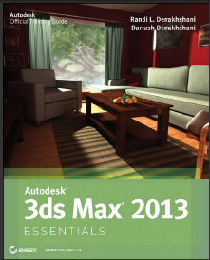
애니메이션 - Character Studio : Skinning
Dariush Derakhshani, Randi L. Derakhshani Autodesk 3ds Max 2013 Essentials

Slide 2
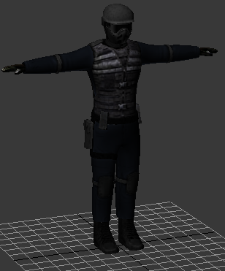
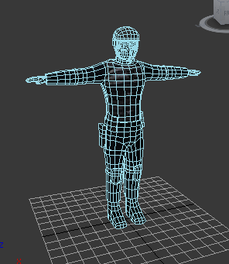
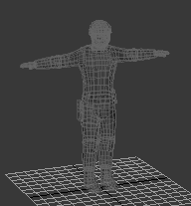
Character Skinning
Character Skinning
Biped (뼈대) + Mesh (피부)
실습
CSSoldier01_2012.max 파일 열기
작업을 편리하게 하기 위해서
User Viewport에서 F4를 눌러서 Edged Faces로 변환 (A)
캐릭터 선택 후 ALT+X를 눌러서 반투명하게 (B)
(선택한 상태에서) Viewport를 마우스 오른쪽 단추로 클릭한 후 Freeze Selection 선택
선택 실수 피하기 위해 Freeze…
A
B

Slide 3
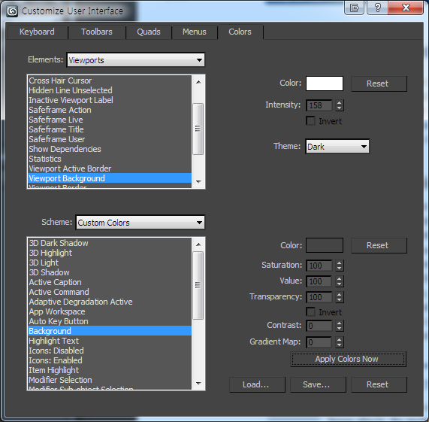
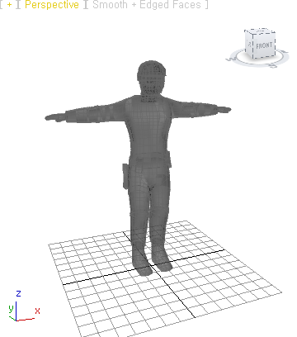
Character Skinning
(option) 배경 색상도 회색이고 Freeze된 object도 회색이라서 잘 보이지 않는다면..
Customize > Customize User Interface > Colors에서 Viewport Background > Color 선택
Apply Colors Now 클릭

Slide 4
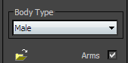
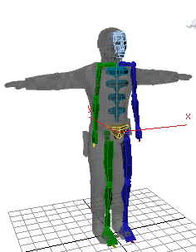
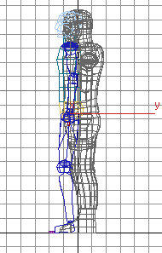
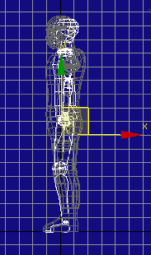
Character Skinning
Biped 생성
Create > Systems > Biped 클릭 후 Soldier 모델의 발 부분을 클릭한 후 위로 드래그
키는 비슷하게 적용
오른쪽 Body Type에서 Male 선택 (A)
위치가 맞지 않다면 Biped를 모두 선택한 후에 Select and Move로 조정 (B)
A
B
선택한 항목은 흰색으로 표시되기 때문에 다시 배경을 남색 계열로 변경

Slide 5
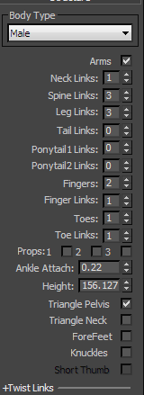
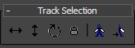
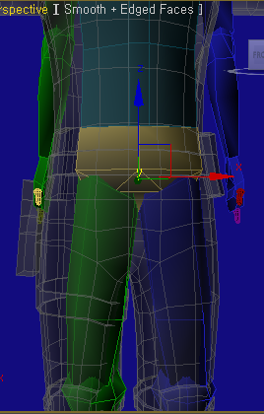
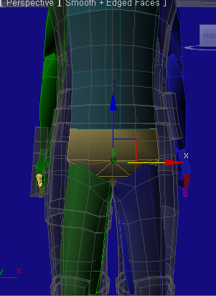
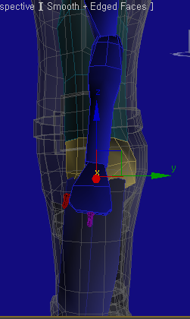
Character Skinning
Biped가 선택된 상태에서 Motion 탭 클릭
Figure 모드 전환
Biped의 특징이나 포즈를 변경하려면 이 Figure 모드에서 실행해야 함
Structure 롤아웃에서 (A) 처럼 속성 변경
Track Selection 롤아웃에서 Body Horizontal/Vertical 단추를 이용해서 mesh의 골반과 Biped의 골반 일치(B)
이렇게 골반 위치부터 올바로 잡고 나면 팔, 다리 등 나머지 비율 맞추기가 쉬움
모든 Viewport에서 골반이 올바른 위치인지 확인
A
벙어리 장갑 형태
B

Slide 6
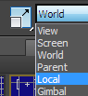
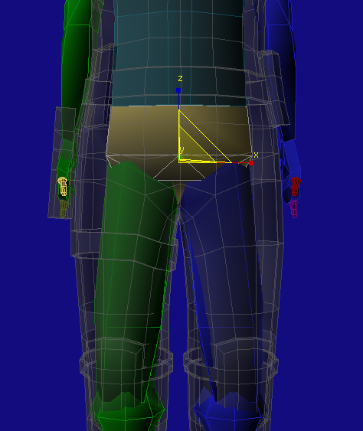
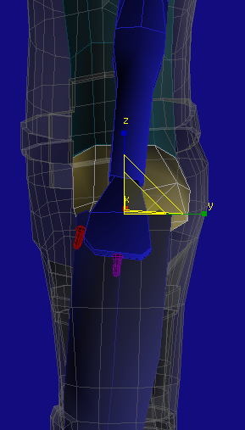
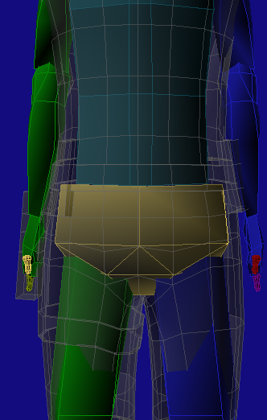
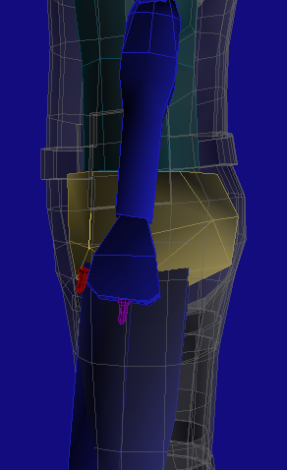
Character Skinning
중요 포인트
biped 관절의 위치를 mesh 관절에 정확하게 위치시켜야 함
한 쪽(예를 들어 오른쪽)만 정확하게 맞춘 후 mirror 대칭으로 다른 부분 복제
정확하게 Biped 조정하기
Scale 옆 World를 Local로 수정(A)
Select and Uniform Scale을 선택 > Pelvis(골반) 선택후 폭을 조정. 이 때 Biped의 다리가 Mesh 다리 안에 들어 가도록 유지.
오른쪽 Viewport에서 볼 때 대략적으로 mesh와 biped의 크기가 맞도록 조정(B)
A
B

Slide 7
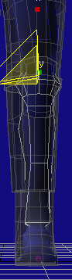
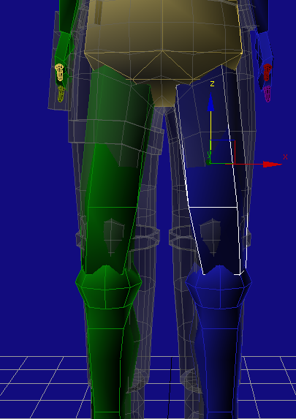
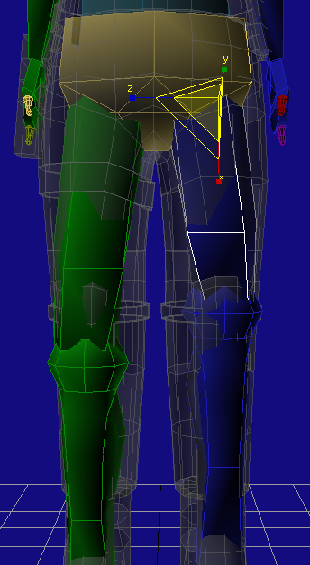
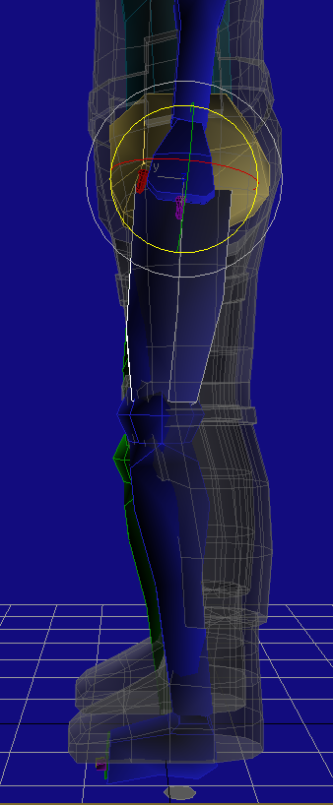
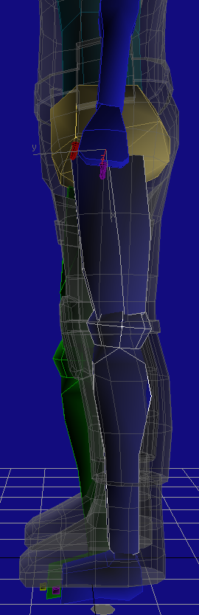
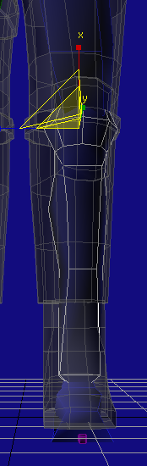
Character Skinning
Biped의 왼쪽 허벅지(L Thigh)를 선택한 후에 X 축을 따라 스케일을 조정해서 Biped의 무릎 부분이 mesh 안으로 들어 가도록 조정. Y/Z 축도 필요하다면 조정 (A)
Right Viewport에서 Select and Rotate로 왼쪽 허벅지와 정강이(calf) 각도를 조정해서 mesh 안으로 들어가도록 조정 (B)
Front Viewport에서 왼쪽 정강이(calf)를 X축 방향으로 Scale 조정해서 발목(ankle) 위치 조정(C)
A
B
C

Slide 8
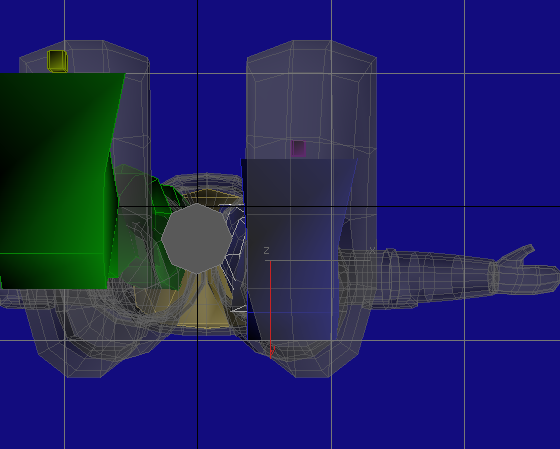
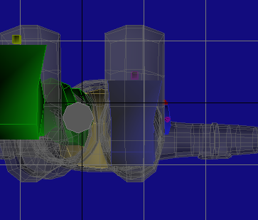
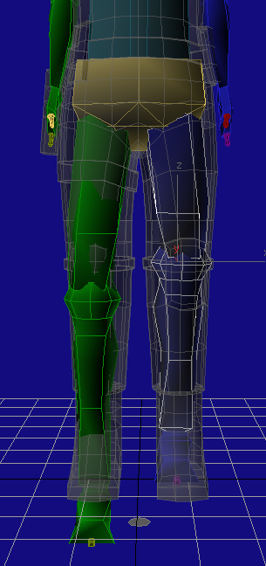
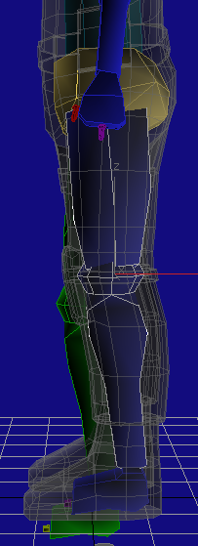
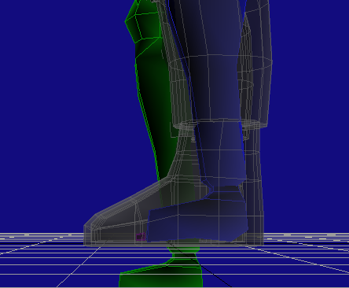
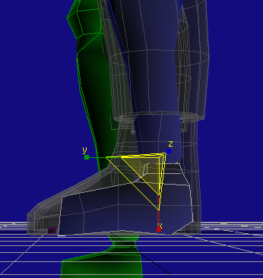
Character Skinning
Move, Rotate, Scale을 사용해서 왼쪽 다리가 올바로 mesh에 맞도록 조정 (A)
이 때 가급적 크기에 맞춰서. 하지만 밖으로 나오지 않게.
왼쪽 발도 조정. 이 때 Bottom viewport에서도 확인해서 방향이나 크기가 잘 맞도록 조정(B)
왼쪽 발 크기도 scale로 조정. 이 때 왼쪽 정강이(calf) scale도 함께 조정 (C)
A
B
C

Slide 9
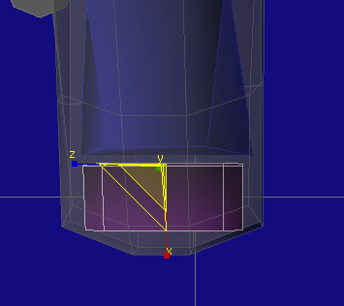
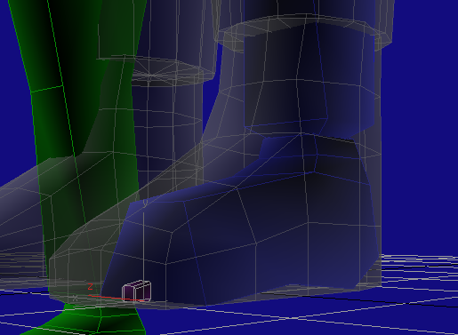
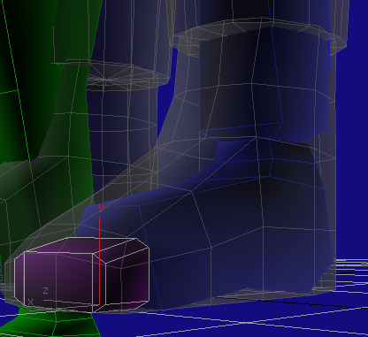
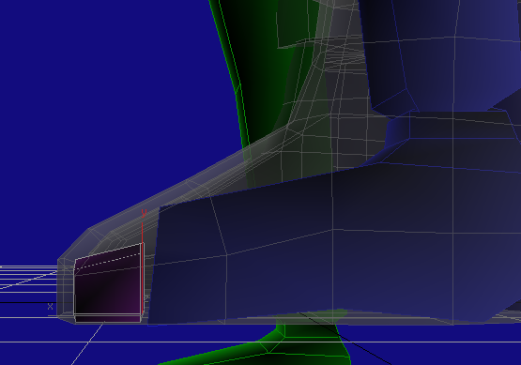
Character Skinning
왼쪽 발 끝에 있는 발가락(toe)를 선택한 후에 Scale로 그림처럼 mesh를 벗어 나지 않도록 확대
A

Slide 10
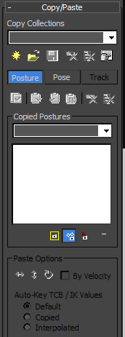
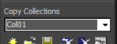
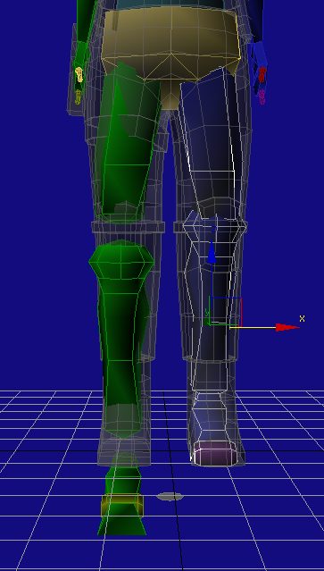
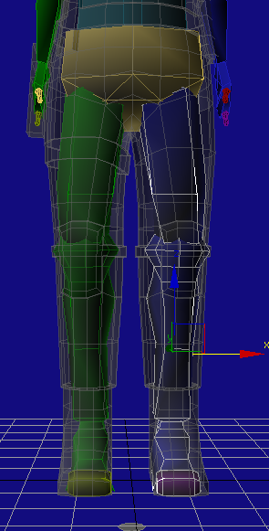
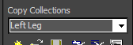
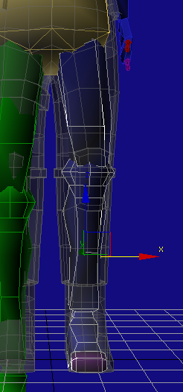

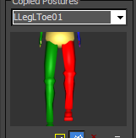
Character Skinning
왼쪽 허벅지 (thigh)를 두 번 클릭해서 계층 구조 상 아래에 있는 자식 object들도 모두 선택(A)
오른쪽에서 Copy/Paste 롤아웃 열기(B)
지금까지 바꾼 자세(posture)는 붙여넣기 전에 반드시 저장해야 함. 따라서 Create Collection 단추 클릭
기본 설정 이름(Col01)을 Left Leg으로 변경(C)
Posture 단추 바로 아래에 있는 Copy Posture 단추를 클릭해서 선택한 posture를 클립보드에 저장
아래에 preview 표시(D)
Paste Posture Opposite 단추 클릭 (E)
B
C
A
E
D

Slide 11
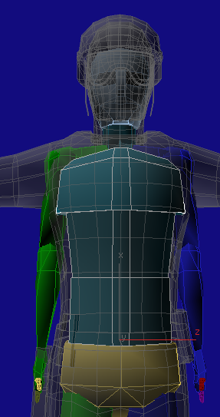
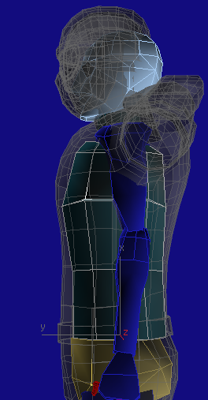
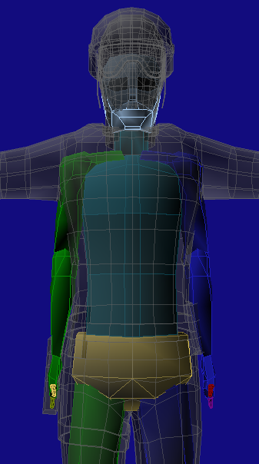
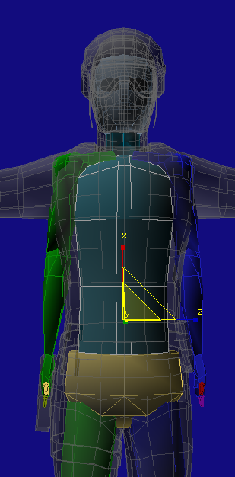
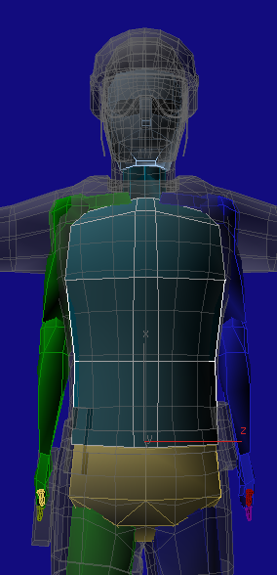
Character Skinning
상반신 및 팔 조정
다리와 유사하게 작업
몸통은 척추(spine) 세 마디로 구성되어 있기 때문에 CTRL+클릭으로 모두 선택
Scale/Rotate/Move를 이용해서 mesh에 맞춤
그 후 세 개 각각에 대해 조정

Slide 12
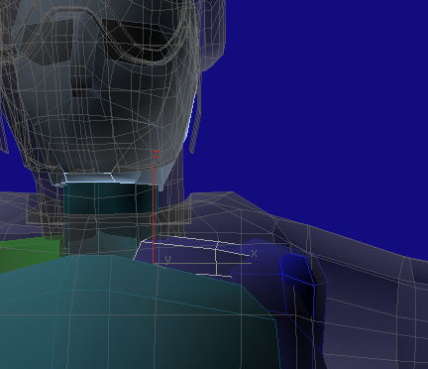
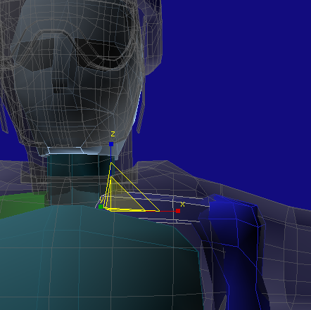





Character Skinning
팔 조정
왼쪽 어깨뼈(clavicle)를 Scale/Rotate/Move로 적절한 위치로 조정
다리를 조정할 때처럼 Biped의 왼쪽 팔을 Scale/Rotate/Move 시켜서 mesh 내부에 맞게 조정
A

Slide 13








Character Skinning
팔 조정
팔꿈치, 손목 위치 주의
손가락 위치를 올바로 조정 : 실제 손가락 5개를 다 작업해야 하는 경우 가장 시간이 많이 소요되는 부분!

Slide 14





Character Skinning
A
팔 복제
다리의 경우와 마찬가지로 복제
이번에는 왼쪽 어깨뼈(clavicle)를 두 번 클릭 (A)
오른쪽에서 Copy/Paste 롤아웃 열기(B)
지금까지 바꾼 자세(posture)는 붙여넣기 전에 반드시 저장해야 함. 따라서 Create Collection 단추 클릭
기본 설정 이름(Col01)을 Left Arm으로 변경(C)
Posture 단추 바로 아래에 있는 Copy Posture 단추를 클릭해서 선택한 posture를 클립보드에 저장
아래에 preview 표시(D)
Paste Posture Opposite 단추 클릭 (E)
B
C
D
E

Slide 15








Character Skinning
목과 머리 조정
Structure 롤아웃에서 neck link를 2로 증가 (A)
Neck link에 move/scale/rotate를 적용해서 맞춤
목 조정(B)
A
B

Slide 16
Character Skinning
머리 조정(A)
A

Slide 17



Character Skinning
Skin Modifier 적용
Skin Modifier : 3D mesh를 Biped에 연결하는 도구
이 modifier는 biped가 아니라 mesh 모델에 적용된다는 점에 주의!
User Viewport를 마우스 오른쪽 단추 클릭 > Unfreeze All 선택
모두 선택 (CTRL+A) 후 ALT+X를 클릭해서 반투명 모드 해제, F4를 눌러서 Edged Faces 모드 해제
배경 색상도 원래대로 조정
Customize > Customize User Interface > Colors에서 Viewport Background > Color 선택
아래 쪽 Reset 클릭
A

Slide 18




Character Skinning
Modifier 패널 > 드롭다운 목록에서 Skin 선택
오른쪽 옆 패널에서 Bones: > Add 클릭
Select Bones에서 Bip001로 시작하는 항목들 모두 선택 (CTRL+클릭)
이 때 Spot001.Taget 같은 조명은 선택하지 않도록 주의!
선택 후 Select를 클릭해서 추가
해제 후 선택

Slide 19



Character Skinning
모델 테스트
애니메이션 테스트
User Viewport에서 Soldier 모델을 선택한 후에 마우스 오른쪽 클릭 > Hide Selection 선택 (A)
Time slider를 프레임 0으로 이동
Auto Key 켜기
전체 Biped 선택 (Select by Name 클릭해서 Bip001XXX 모두 선택 > OK)
Motion 패널로 이동
Figure Mode 단추를 다시 클릭해서 모드 해제
Figure Mode에서는 Biped 애니메이션 적용 불가능하기 때문…
A

Slide 20




Character Skinning
Select and Move 도구를 이용해서 Biped를 약간 앞으로 이동 (Right Viewport에서 (A))
이 때 키프레임 생성
Front Viewport에서 오른쪽 팔 상단(upper arm)을 선택하고 왼쪽 팔 상단을 CTRL+클릭 (B)
좌표계를 Local로 설정 (C)
Pivot 위치 변경 확인
B
1
CTRL+
2
A
C

Slide 21





Character Skinning
A
Time Slider를 프레임 15로 이동시키고 팔을 Z 축 방향으로 -55도 회전 (A)
Time Slider를 프레임 30으로 이동시킨 후 팔을 Y 축 방향으로 45도 회전(B)
Time Slider를 프레임 50으로 이동시킨 후 프레임 0의 키프레임을 SHIFT+클릭한 후 50 프레임으로 끌어서 이동(C)
이렇게 다리와 머리도 애니메이션 적용 후 Play
A
B
C

Slide 22

Character Skinning
User Viewport에서 Unhide All 선택
Play
문제점?

